Slide 1
向量的乘积
一. 向量的数量积:
1. 数量积的定义：
两个向量a与b的数量积等于
两个向量的模|a|、|b|
及其夹角θ余弦的乘积，
记为a·b，
即 a·b= |a| · |b|cosθ，
又称内积、点乘积, 其值为一个数量。
投影形式：
^
易知|b|cosθ= |b|cos(a,b)为b在a上的投影，
故有 a·b= |a| · prj_{a}b ; 同理，有a·b= |b| · Prj_{b}a

Slide 2
2. 数量积的性质:
① a·a=a²=|a|²
② 交换律: a·b=b·a
③ 分配律: (a+b)·c=a ·c+b ·c
④ 结合律: λ(a ·b)=(λa) ·b=a ·(λb)
⑤ a ·b=0 ⇔ a⊥b (当a、b非零时）

Slide 3
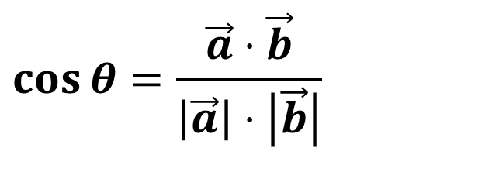
3. 数量积的坐标表示：
设有向量 a=a_{x}i+a_{y}j+a_{z}k, b=b_{x}i+b_{y}j+b_{z}k
则有：a ·b =a_{x}b_{x}+a_{y}b_{y}+a_{z}b_{z}
推论: ①非零向量a 、b垂直的充要条件是：
a_{x}b_{x}+a_{y}b_{y}+a_{z}b_{z}=0；
② 由 a·b= |a| · |b|cosθ, 可得夹角余弦的坐标表达式
$$\cos{θ}=\frac{\vec{a}⋅\vec{b}}{\left|\vec{a}\right|⋅\left|\vec{b}\right|}$$

Slide 4

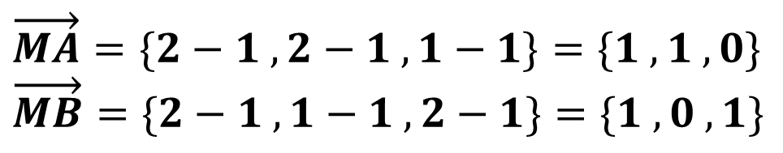
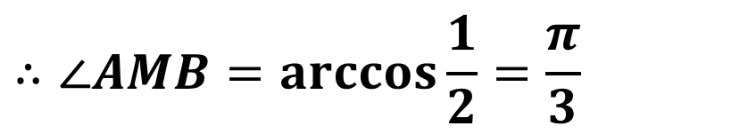
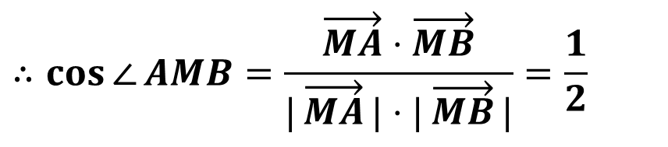

例1 已知三点M(1,1,1), A(2,2,1), 和 B(2,1,2)求∠AMB
解：由题意知:
$$\overset{→}{MA}=\{2−1 , 2−1 , 1−1\}=\{1 , 1 , 0\} \\ \overset{→}{MB}=\{2−1 , 1−1 , 2−1\}=\{1 , 0 , 1\}$$
$$|\overset{→}{MA}|=\sqrt{2}， |\overset{→}{MB}|=\sqrt{2}$$
$$\overset{→}{MA}⋅\overset{→}{MB}=1$$
$$∴\cos{∠}AMB=\frac{\overset{→}{MA}⋅\overset{→}{MB}}{|\overset{→}{MA}|⋅|\overset{→}{MB}|}=\frac{1}{2}$$
$$∴∠AMB=\arccos{\frac{1}{2}}=\frac{π}{3}$$

Slide 5
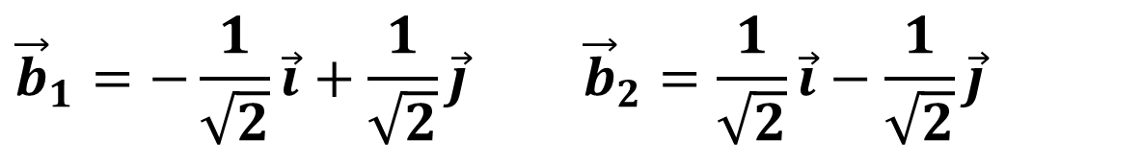
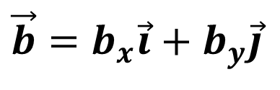


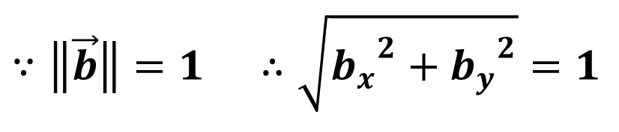
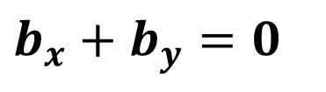

$$\vec{a}=\vec{i}+\vec{j}$$
例2 在xoy平面上找一单位向量, 使它与 垂直
$$\vec{b}=b_{x}\vec{i}+b_{y}\vec{j}$$
解: 设在xoy面上所找的向量为
$$\vec{a}⋅\vec{b}=0$$
即
$$b_{x}+b_{y}=0$$
则
$$∵\left\|\vec{b}\right\|=1 ∴\sqrt{{b_{x}}^{2}+{b_{y}}^{2}}=1$$
$$b_{x}=−b_{y}=±\frac{1}{\sqrt{2}}$$
解得
$${\vec{b}}_{1}=−\frac{1}{\sqrt{2}}\vec{i}+\frac{1}{\sqrt{2}}\vec{j} {\vec{b}}_{2}=\frac{1}{\sqrt{2}}\vec{i}−\frac{1}{\sqrt{2}}\vec{j}$$

Slide 6
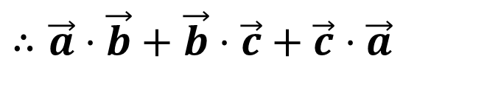
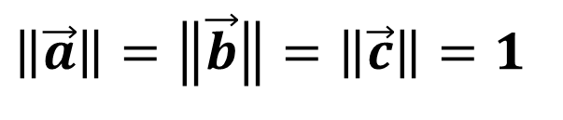
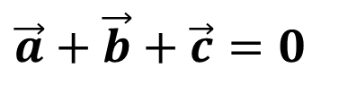

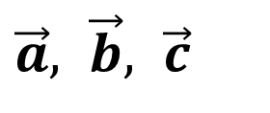


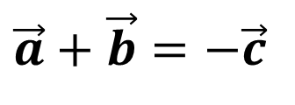

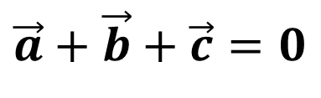
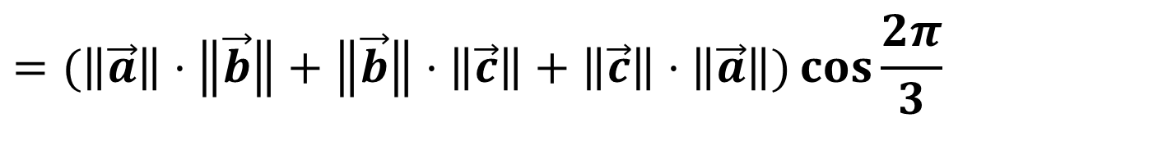
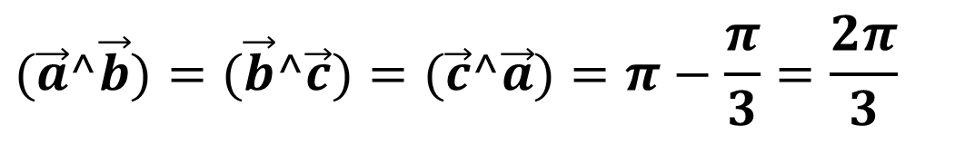
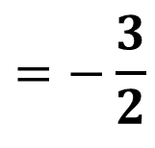
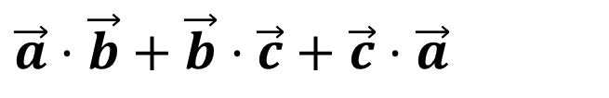
$$\vec{a}, \vec{b}, \vec{c}$$
例3 设 是单位向量，
且
$$\vec{a}+\vec{b}+\vec{c}=0$$
求:
$$\vec{a}⋅\vec{b}+\vec{b}⋅\vec{c}+\vec{c}⋅\vec{a}$$
解: 因为
$$\vec{a}+\vec{b}+\vec{c}=0$$
且
$$\left\|\vec{a}\right\|=\left\|\vec{b}\right\|=\left\|\vec{c}\right\|=1$$
所以
$$\vec{a}, \vec{b}, \vec{c}$$
构成一个等边三角形且
$$\vec{a}+\vec{b}=−\vec{c}$$
$$\vec{b}$$
$$\overset{⃑}{c}$$
$$(\vec{a}^\vec{b})=(\vec{b}^\vec{c})=(\vec{c}^\vec{a})=π−\frac{π}{3}=\frac{2π}{3}$$
$$\vec{a}$$
$$∴\vec{a}⋅\vec{b}+\vec{b}⋅\vec{c}+\vec{c}⋅\vec{a}$$
$$=(\left\|\vec{a}\right\|⋅\left\|\vec{b}\right\|+\left\|\vec{b}\right\|⋅\left\|\vec{c}\right\|+\left\|\vec{c}\right\|⋅\left\|\vec{a}\right\|)\cos{\frac{2π}{3}}$$
$$=−\frac{3}{2}$$

Slide 7
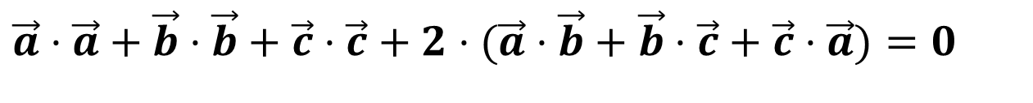
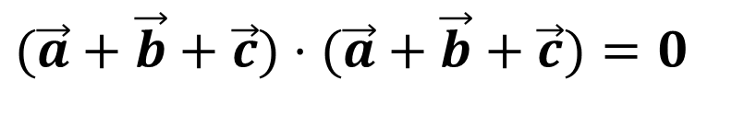
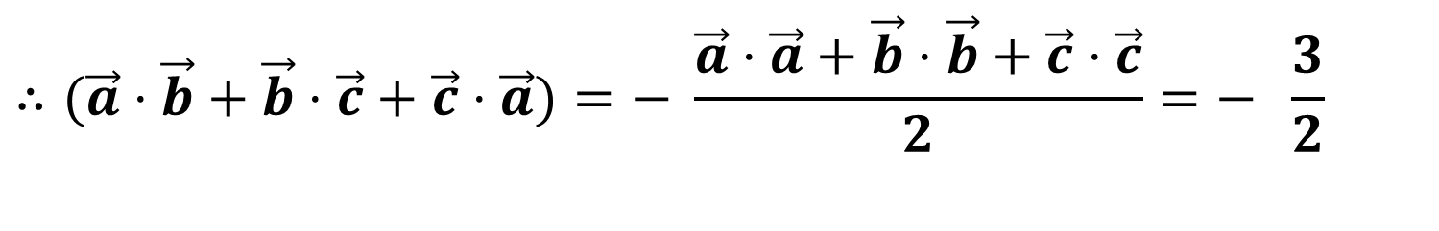
另法:
$$(\vec{a}+\vec{b}+\vec{c})⋅(\vec{a}+\vec{b}+\vec{c})=0$$
$$\vec{a}⋅\vec{a}+\vec{b}⋅\vec{b}+\vec{c}⋅\vec{c}+2⋅(\vec{a}⋅\vec{b}+\vec{b}⋅\vec{c}+\vec{c}⋅\vec{a})=0$$
$$∴(\vec{a}⋅\vec{b}+\vec{b}⋅\vec{c}+\vec{c}⋅\vec{a})=− \frac{\vec{a}⋅\vec{a}+\vec{b}⋅\vec{b}+\vec{c}⋅\vec{c}}{2}=− \frac{3}{2}$$

Slide 8
例4 求与向量 a=2i-j+2k 共线, 且满足 a·x=-18
的向量 x.
解：因为a与x共线，则必存在λ≠0，使
x= λa={2 λ, - λ, 2 λ},
又 a.x= -18,
即 4 λ+ λ+4 λ=-18
所以 λ= -2
即 x={-4,2,-4}

Slide 9


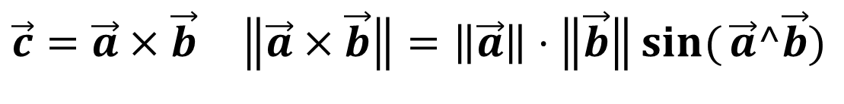

二. 向量的向量积
1. 向量积的定义：设有向量a,b，定义c如下：
c 的模: |c|=|a|·|b|sinθ； (其中θ为a,b的夹角）
c
b
c的方向: 由 a, b 按右手法则确定，
则称 c为 a, b 的向量积，记为 c=a×b.
又称为叉乘积或矢量积.
注: a×b是一个向量; 其特征为: 方向与a与b都垂直, 模等于以a,b为邻边的平行四边形的面积。
$$\vec{b}$$
即
$$\vec{c}=\vec{a}×\vec{b} \left\|\vec{a}×\vec{b}\right\|=\left\|\vec{a}\right\|⋅\left\|\vec{b}\right\|\sin{(}\vec{a}^\vec{b})$$
$$\vec{a}$$

Slide 10
2. 向量积的性质
① a×a=0;
② b×a = - (a×b)
向量的叉乘积不满足交换律
③ (a+b) ×c = a×c + b×c
④ λ(a×b)=a×(λb)= (λa)×b
⑤ 两个非零向量a与b互相平行的充要条件是
a×b=0

Slide 11
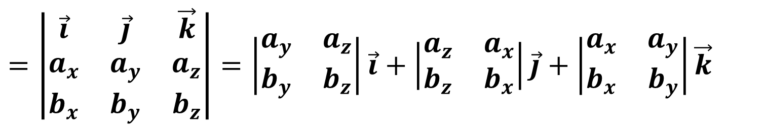
3. 向量积坐标表示:
设有向量 a=a_{x}i+a_{y}j+a_{z}k, b=b_{x}i+b_{y}j+b_{z}k,
则有a×b=(a_{y}b_{z}-a_{z}b_{y})i+(a_{z}b_{x}-a_{x}b_{z})j+(a_{x}b_{y}-a_{y}b_{x})k
$$=\left|\begin{matrix}\vec{i} & \vec{j} & \vec{k} \\ a_{x} & a_{y} & a_{z} \\ b_{x} & b_{y} & b_{z}\end{matrix}\right|=\left|\begin{matrix}a_{y} & a_{z} \\ b_{y} & b_{z}\end{matrix}\right|\vec{i}+\left|\begin{matrix}a_{z} & a_{x} \\ b_{z} & b_{x}\end{matrix}\right|\vec{j}+\left|\begin{matrix}a_{x} & a_{y} \\ b_{x} & b_{y}\end{matrix}\right|\vec{k}$$
推论: 向量a与b平行
⇔a_{y}b_{z}-a_{z}b_{y}=a_{z}b_{x}-a_{x}b_{z}=a_{x}b_{y}-a_{y}b_{x}=0
上式说明：两非零向量平行⇔对应坐标成比例;
上式中，若有分母为零，则对应的分子也为零。

Slide 12
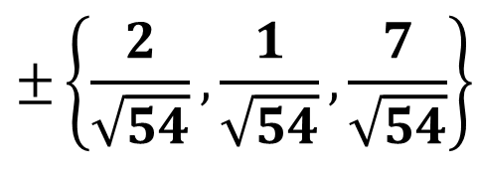
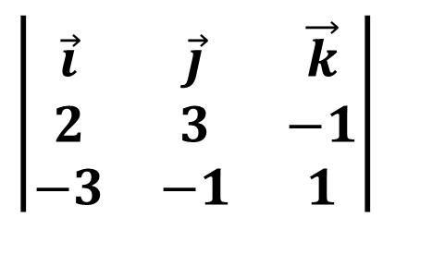
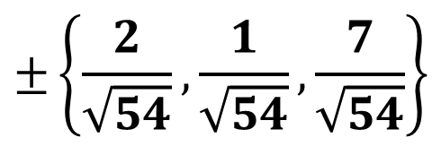
例5 求与两向量a={2,3,-1}和b={-3,-1,1}
都垂直的单位向量。
解：显然, c=a×b与两向量都垂直, 先求 c:
$$\left|\begin{matrix}\vec{i} & \vec{j} & \vec{k} \\ 2 & 3 & −1 \\ −3 & −1 & 1\end{matrix}\right|$$
=2i+j+7k
C=
$$±\left\{\frac{2}{\sqrt{54}},\frac{1}{\sqrt{54}},\frac{7}{\sqrt{54}}\right\}$$
再将c单位化得: cº=
$$±\left\{\frac{2}{\sqrt{54}},\frac{1}{\sqrt{54}},\frac{7}{\sqrt{54}}\right\}$$
因此所求单位向量为

Slide 13
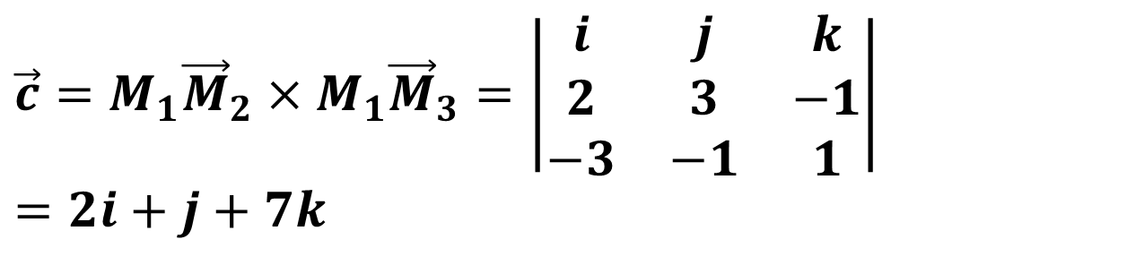
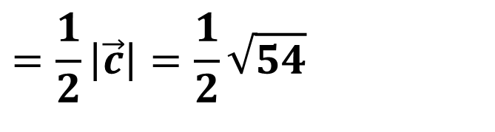
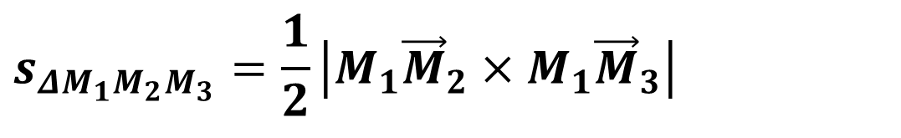
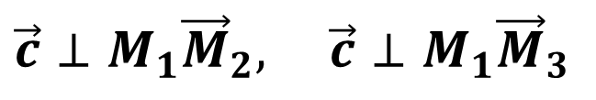
例6 求一向量,使得此向量与三个M₁(3,0,2) ,M₂(5,3,1), M₃(0,-1,3)所在平面垂直。
并求 ∆ M₁M₂M₃的面积。
解: 设所求向量为 $\vec{c}$ , 因为所求向量与三个点所在平面垂直，
所以
$$\vec{c}⊥M_{1}{\vec{M}}_{2}, \vec{c}⊥M_{1}{\vec{M}}_{3}$$
$$M_{1}{\vec{M}}_{2}=(2,3,−1) M_{1}{\vec{M}}_{3}=(−3,−1,1)$$
$$\vec{c}=M_{1}{\vec{M}}_{2}×M_{1}{\vec{M}}_{3}=\left|\begin{matrix}i & j & k \\ 2 & 3 & −1 \\ −3 & −1 & 1\end{matrix}\right|=2i+j+7k$$
$$s_{ΔM_{1}M_{2}M_{3}}=\frac{1}{2}\left|M_{1}{\vec{M}}_{2}×M_{1}{\vec{M}}_{3}\right|$$
$$=\frac{1}{2}\left|\vec{c}\right|=\frac{1}{2}\sqrt{54}$$

Slide 14
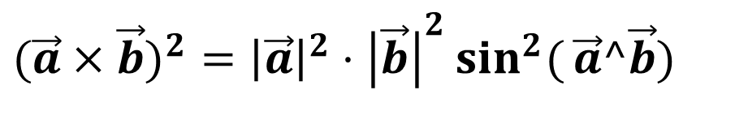
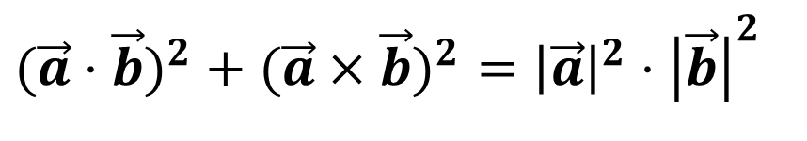
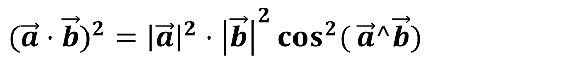
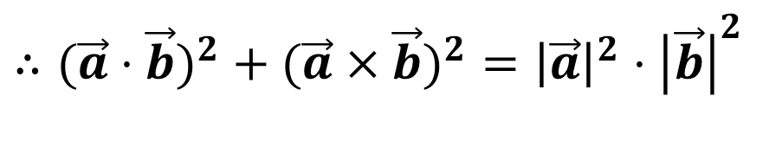
$$(\vec{a}⋅\vec{b})^{2}+(\vec{a}×\vec{b})^{2}={\left|\vec{a}\right|}^{2}⋅{\left|\vec{b}\right|}^{2}$$
例7 求证
证明:
$$(\vec{a}⋅\vec{b})^{2}={\left|\vec{a}\right|}^{2}⋅{\left|\vec{b}\right|}^{2}\cos^{2}{(}\vec{a}^\vec{b})$$
$$(\vec{a}×\vec{b})^{2}={\left|\vec{a}\right|}^{2}⋅{\left|\vec{b}\right|}^{2}\sin^{2}{(}\vec{a}^\vec{b})$$
$$∴(\vec{a}⋅\vec{b})^{2}+(\vec{a}×\vec{b})^{2}={\left|\vec{a}\right|}^{2}⋅{\left|\vec{b}\right|}^{2}$$

Slide 15
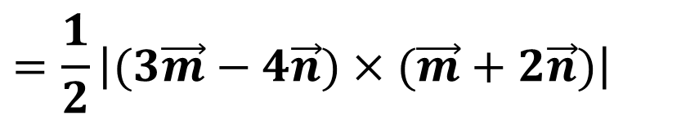
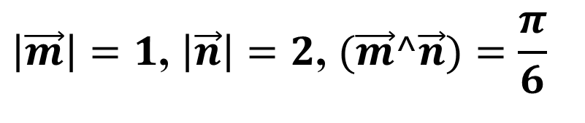
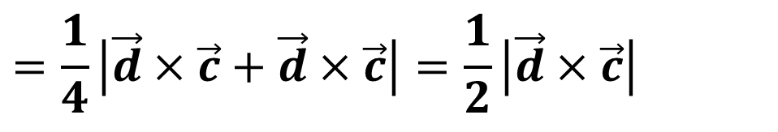
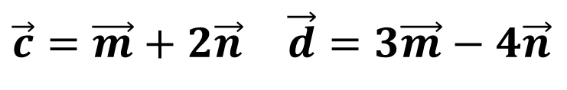
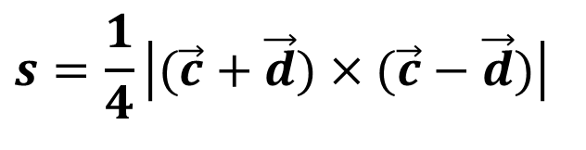
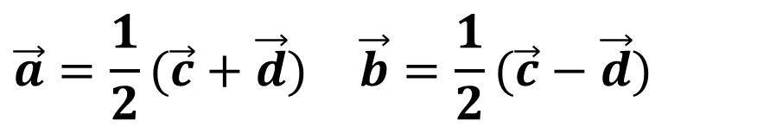
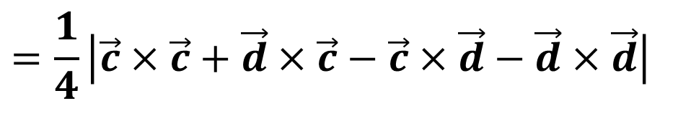

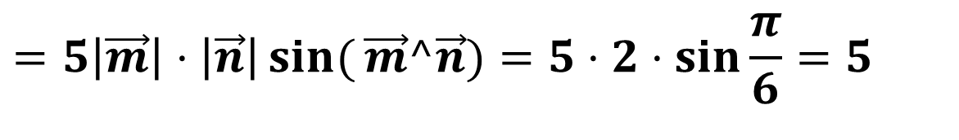
例8 设平行四边形对角线向量
$$\vec{c}=\vec{m}+2\vec{n} \vec{d}=3\vec{m}−4\vec{n}$$
$$\left|\vec{m}\right|=1\text{, }\left|\vec{n}\right|=2\text{, }(\vec{m}^\vec{n})=\frac{π}{6}$$
求平行四边形面积
d
$$\vec{a},\vec{b}$$
a
解: 设平行四边形相邻两边分别为向量 则
c
$$\vec{a}=\frac{1}{2}(\vec{c}+\vec{d}) \vec{b}=\frac{1}{2}(\vec{c}−\vec{d})$$
b
$$s=\frac{1}{4}\left|(\vec{c}+\vec{d})×(\vec{c}−\vec{d})\right|$$
$$=\frac{1}{4}\left|\vec{c}×\vec{c}+\vec{d}×\vec{c}−\vec{c}×\vec{d}−\vec{d}×\vec{d}\right|$$
$$=\frac{1}{4}\left|\vec{d}×\vec{c}+\vec{d}×\vec{c}\right|=\frac{1}{2}\left|\vec{d}×\vec{c}\right|$$
$$=\frac{1}{2}\left|(3\vec{m}−4\vec{n})×(\vec{m}+2\vec{n})\right|$$
$$=5\left|\vec{m}\right|⋅\left|\vec{n}\right|\sin{(}\vec{m}^\vec{n})=5⋅2⋅\sin{\frac{π}{6}}=5$$

Slide 16






三. 向量的混合积
1.混合积的定义:
设有三个向量a, b, c,
称(a×b).c为a,b,c的混合积, 记为[a b c].
注意: 三个向量的混合积是一个数量.由混合积定义得
(a×b).c= [a b c] = |a×b|.|c|cos(a×b,c)
= |a×b|.Prj_{a×b}c
$$a×b$$
由此可见, 若将a, b, c平行移
至公共起点O
$$prj_{a×b}c$$
$$c$$
以它们为棱组成一个平行六面体(如图)，
$$O$$
$$b$$
$$a$$

Slide 17






$$a×b$$
则|a×b|为平行六面体的底面积
|Prj_{a×b}c|为c在垂直于该底面的向量a×b上的投影 的绝对值
$$prj_{a×b}c$$
$$c$$
$$O$$
$$b$$
$$a$$
也即是该底面上的平行六面体的高，
因此[a b c] 就是这个平行六面体的体积.
当a, b, c构成右手系时，有[a b c]>0
否则 [a b c]<0
因此[a b c] 的绝对值才是这个平行六面体的体积.

Slide 18
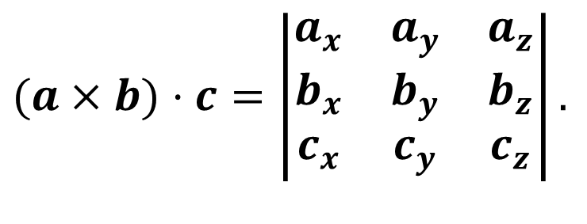
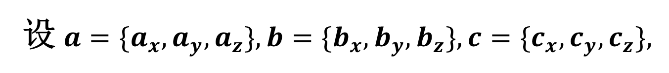
由向量积, 数量积的坐标表示式, 可推得[a b c] 的坐标表示式.
设$a=\{a_{x},a_{y},a_{z}\},b=\{b_{x},b_{y},b_{z}\},c=\{c_{x},c_{y},c_{z}\},$
$$(a×b)⋅c=\left|\begin{matrix}a_{x} & a_{y} & a_{z} \\ b_{x} & b_{y} & b_{z} \\ c_{x} & c_{y} & c_{z}\end{matrix}\right|.$$
用三阶行列式可简记为
混合积满足以下运算规律：
(1) [a b c] = [b c a] = [c a b]
(2) [a b c] = - [b a c]
由混合积的定义易知:
三个向量a, b, c共面的充要条件是[a b c] = 0

Slide 19
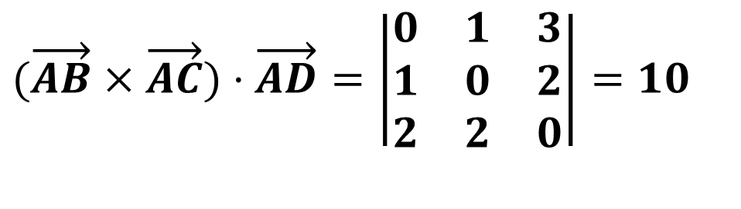
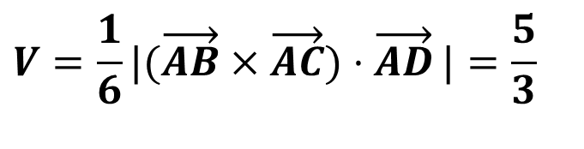
例9 已知四面体ABCD的顶点坐标为 A(0,0,0),
B(0,1,3), C(1,0,2), D(2,2,0), 求它的体积V.
解: 由几何知识知道,四面体ABCD的体积V 等于以AB, AC, AD为棱的平行六面体体积的六分之一.
$$\overset{→}{AB}=\left\{0,1,3\right\}， \overset{→}{AC}=\left\{1,0,2\right\}, \overset{→}{AD}=\left\{2,2,0\right\}.$$
而
$$(\overset{→}{AB}×\overset{→}{AC})⋅\overset{→}{AD}=\left|\begin{matrix}0 & 1 & 3 \\ 1 & 0 & 2 \\ 2 & 2 & 0\end{matrix}\right|=10$$
D
从而
$$V=\frac{1}{6}|(\overset{→}{AB}×\overset{→}{AC})⋅\overset{→}{AD}|=\frac{5}{3}$$
A
C
B

